Slide 1
Stunt riders.
Autores:
Ludwin Mayorga
Duvan Mendez
Cristian Barreto
Santiago Valbuena

Slide 2
Contenido
Objetivo del proyecto
Diseño de la base de datos
Software utilizado
Ordenamiento de carpetas
Funcionalidades
Reglas del negocio (pruebas)

Slide 3

Objetivo general
Construir un sistema de información para la tienda Stunt Raiders, ubicada en la ciudad de
Bogotá, localidad Santafé orientado a la web.

Slide 4

Diseño de la base de datos

Slide 5
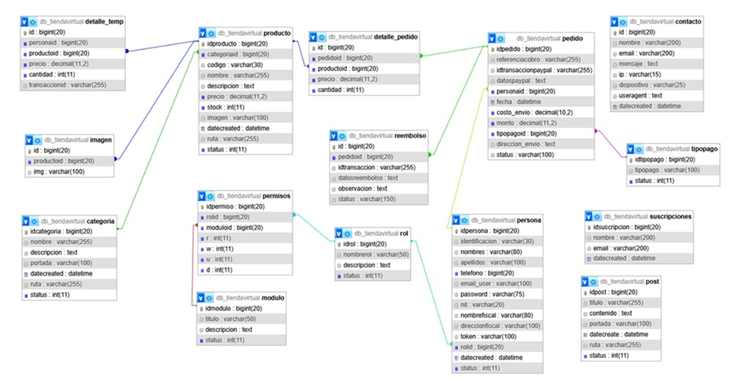
Base de datos
Tiempo: Explicación máximo 2 min.

Slide 6
Herramientas o software utilizado

Slide 7
Herramientas o software utilizado
Sistema operativo sobre el que opera: Windows 11
Software Web Server: Infinity free
Gestor de base de datos relacional: MySQL
Entorno de desarrollo integrado o Editor de código (definir si es entorno o editor):
Laravel (si se usaron, definir para que se utiliza ese framework):
Lenguajes de programación: PHP
Arquitectura: MVC
Sistema de control de versiones: Git hub – Git desktop
Metodología de desarrollo: Scrum
Tiempo: Máximo 5 min.

Slide 8




Herramientas o software utilizado

Slide 9
Ordenamiento de carpetas
Patrón de diseño
Paradigma de programación

Slide 10
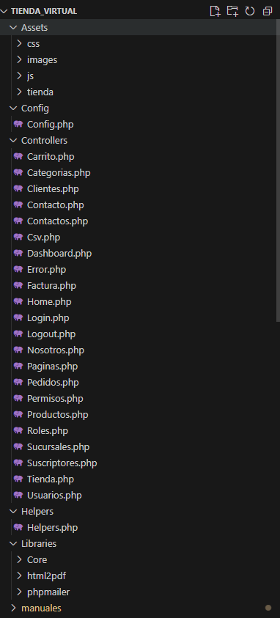
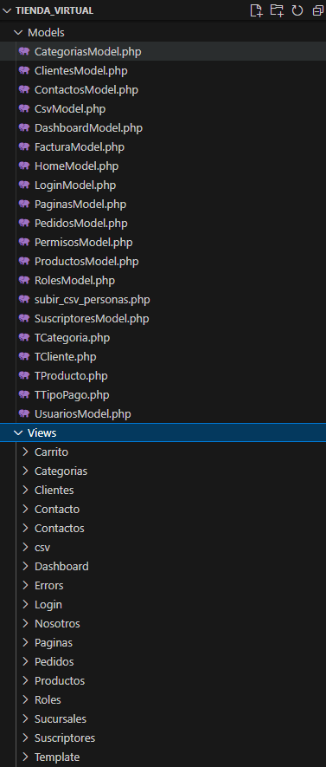
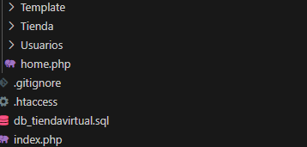
Laravel
Tiempo: Máximo 3 min.

Slide 11
Funcionalidades

Slide 12
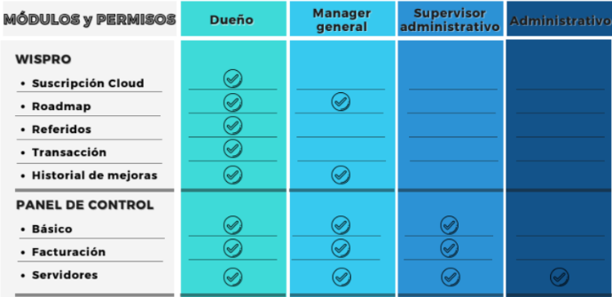
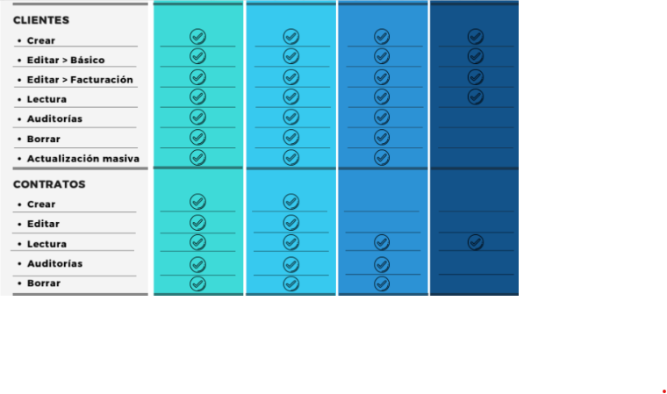
Funcionalidades por módulo
Mostrar un cuadro resumen, en el cual se compile las funcionalidades que se podrán ver en cada módulo y su correspondiente perfil. Ejemplo:
Posteriormente, demostrarán las funcionalidades que permitan verificar que cumplen con el objetivo del proyecto.
Tiempo: Máximo 7 min. (Mostrar el camino feliz)

Slide 13
Reglas del negocio

Slide 14
Demostración de las reglas del negocio
Listar las principales reglas de negocio y demostrar el funcionamiento de las más críticas.
Ejemplo:
El stock no puede tener menos de 5 productos o vender los últimos 5 productos.
Debe ser mayor de edad para registrarse.
Se realizan los pedidos si el estado de pago es Pagado.
Tiempo: Máximo 5 min.

Slide 15


Slide 16
Preguntas
Tiempo: Máximo 5 min.

